Slide 1

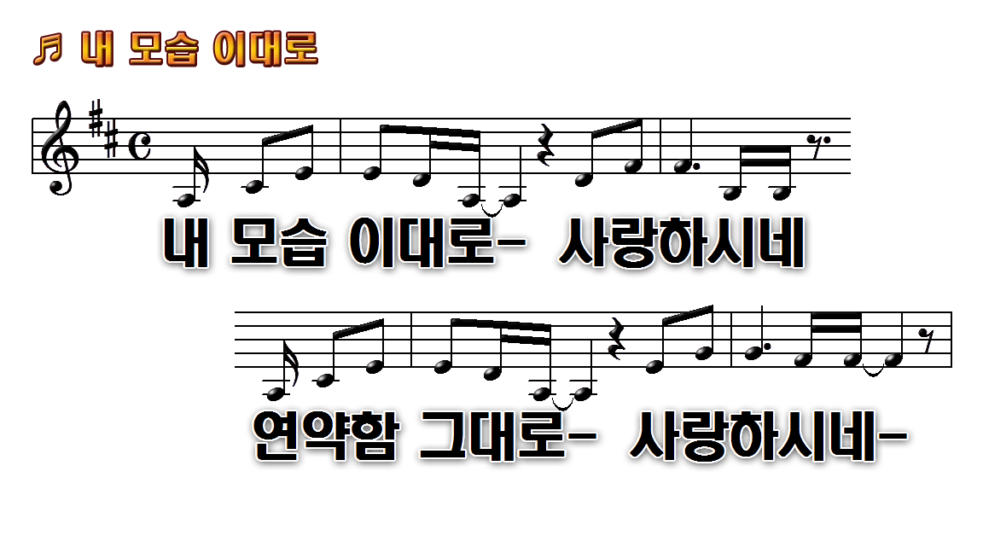
1.내 모습 이대로 사랑하시네
5.주의 날개 아래 거하는 것

Slide 2
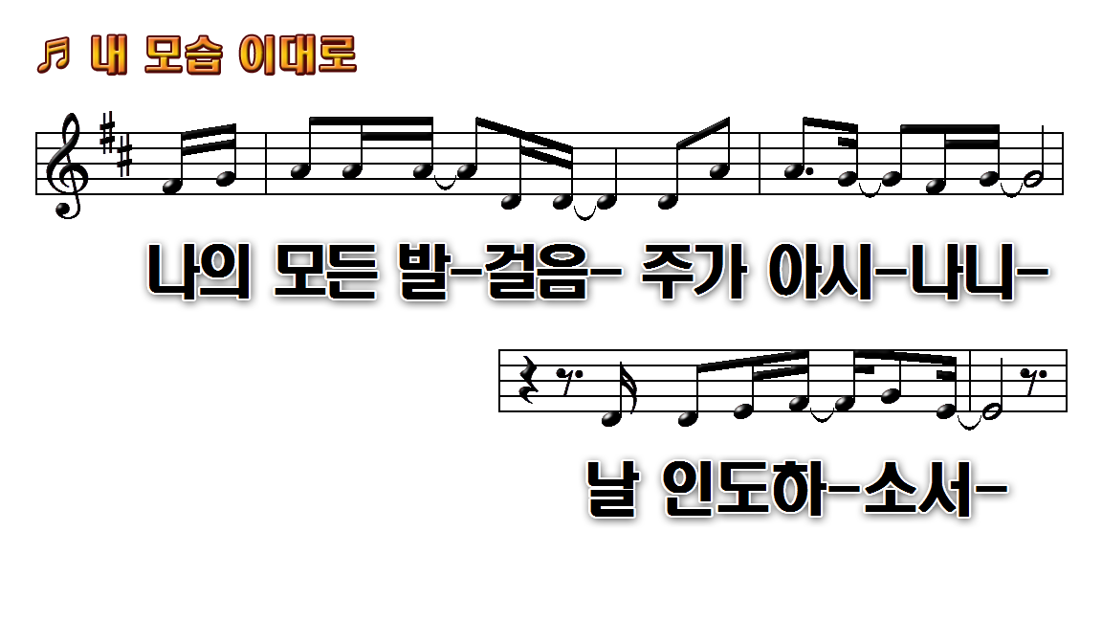
1.내 모습 이대로 사랑하시네
5.주의 날개 아래 거하는 것

Slide 3
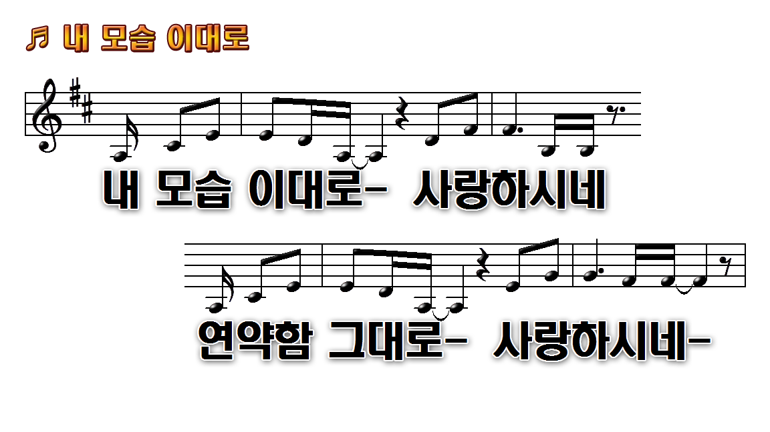
1.내 모습 이대로 사랑하시네
5.주의 날개 아래 거하는 것

Slide 4

1.내 모습 이대로 사랑하시네
5.주의 날개 아래 거하는 것

Slide 5
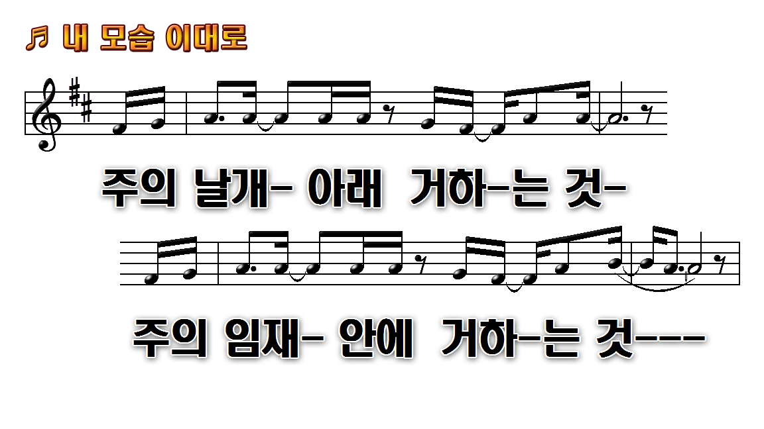
1.내 모습 이대로 사랑하시네
5.주의 날개 아래 거하는 것

Slide 6
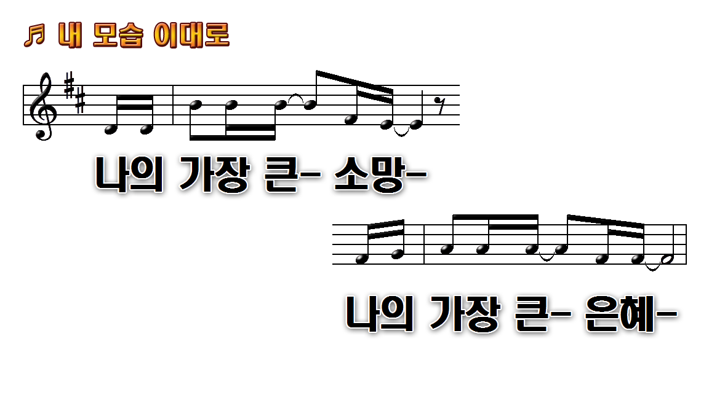
1.내 모습 이대로 사랑하시네
5.주의 날개 아래 거하는 것

Slide 7
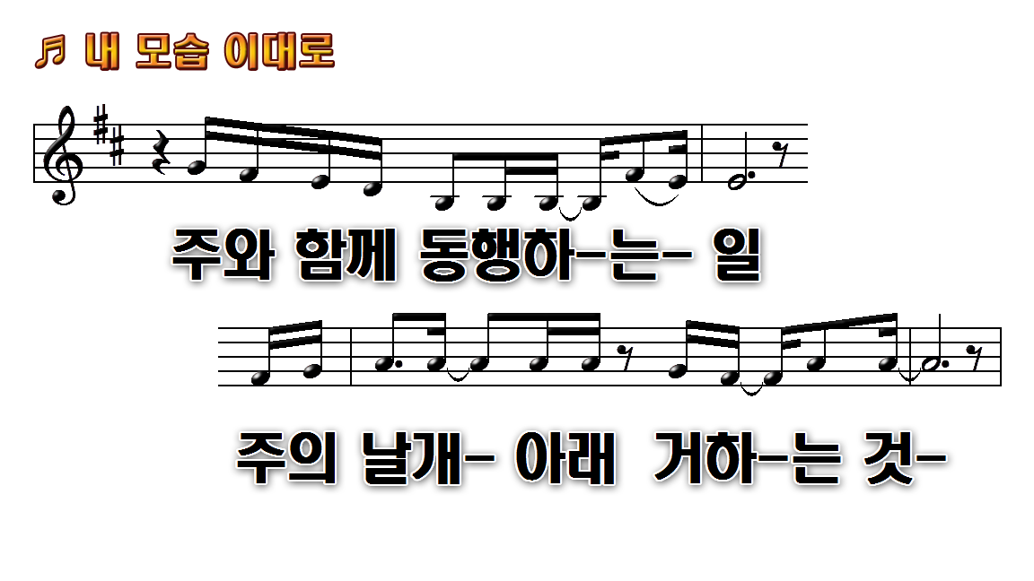
1.내 모습 이대로 사랑하시네
5.주의 날개 아래 거하는 것

Slide 8
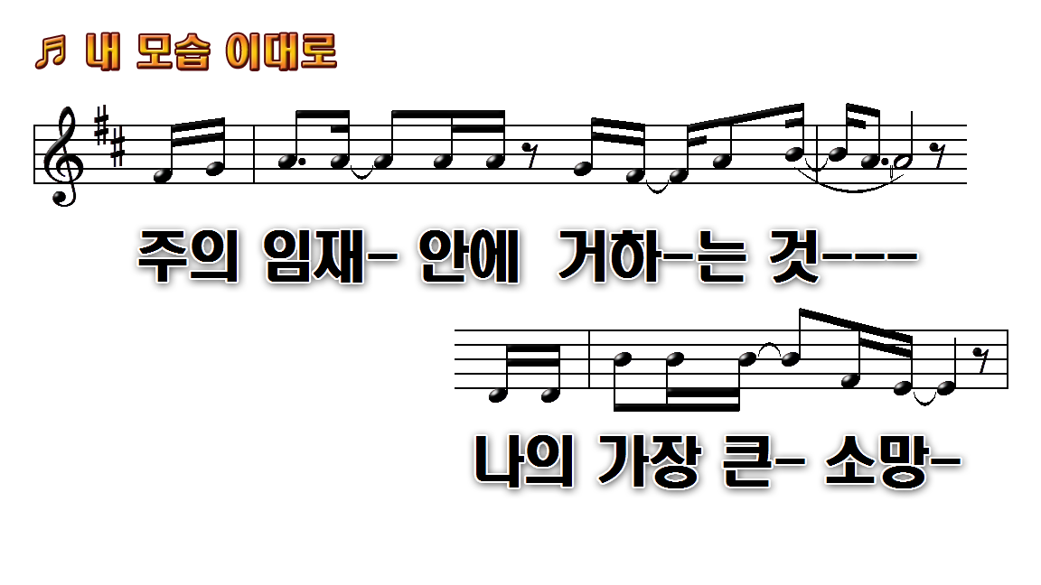
1.내 모습 이대로 사랑하시네
5.주의 날개 아래 거하는 것

Slide 9
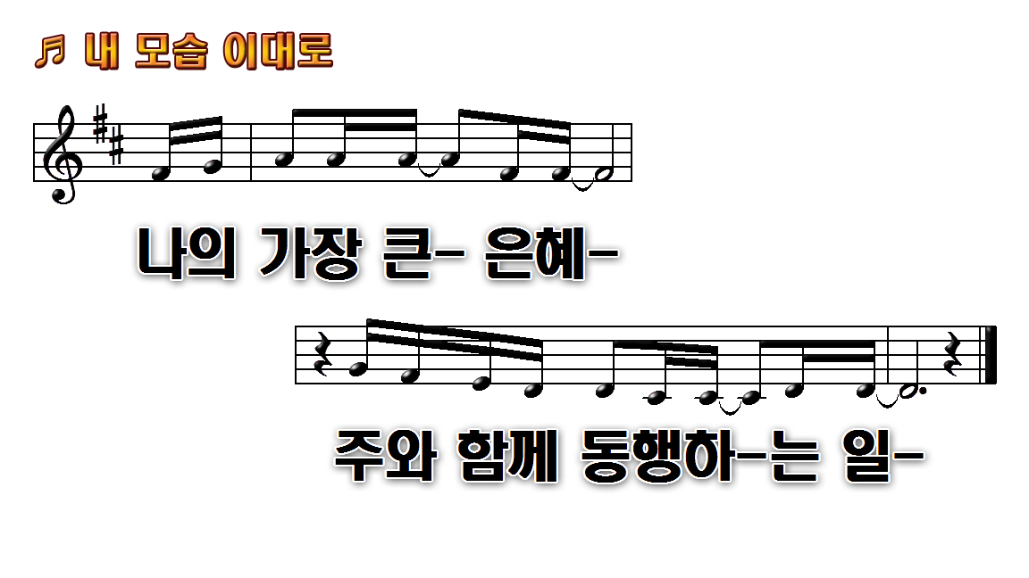
1.내 모습 이대로 사랑하시네
5.주의 날개 아래 거하는 것

